Slide 1
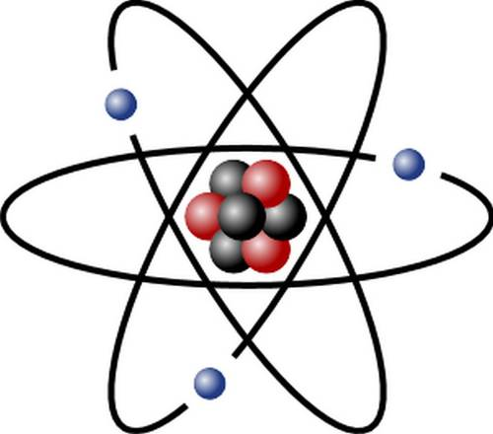

Будова атома.
Склад атомних ядер (протони і нейтрони). Протонне число, Нуклонне число, Нуклід. Сучасне формулювання періодичного закону.

Slide 2
Що ми знаємо про періодичний закон та періодичну систему?
1. Періодичний закон відкрив російський вчений …..
2. Це сталося у …….
3. Періодичний закон за Д. І. Менделєєвим, полягає в тому, що властивості хімічних елементів та їх сполук перебувають у періодичній залежності від …
4. Графічним відображенням періодичного закону є…

Slide 3
5. Горизонтальний ряд хімічних елементів, що починається лужним металом і закінчується інертним газом, називається …
6. Періоди бувають…
7. Всього в періодичній системі виділяється...періодів.
8. Вертикальний стовпчик хімічних елементів у ПС має назву…

Slide 4
9. Всього в періодичній системі виділяється…груп
10. Кожна група поділяється на …
11. Підгрупа, до складу якої входять елементи і малих, і великих періодів, називається …
12. Підгрупа, що містить тільки елементи великих періодів, є …
13. У групах у міру зростання відносних атомних мас хімічних елементів металічні властивості …
14. У періодах у міру зростання відносних атомних мас хімічних елементів металічні властивості …

Slide 5

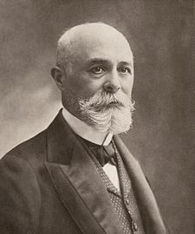
1896 р. Беккерель випадково відкрив радіоактивність.
Антуан Анрі
Беккерель
Радіоактивність відкрив у 1896 році Антуан Анрі Беккерель. Сталося це випадково. Вчений працював із солями урану і загорнув свої зразки разом із фотопластинами в непрозорий матеріал. Фотопластини виявилися засвіченими, хоча доступу світла до них не було.
1852 - 1908

Slide 6
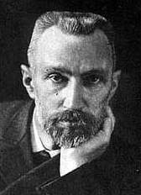
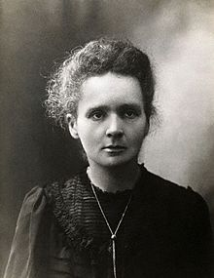
      Дослідження радіоактивних променів тісно пов’язані з іменами подружжя: польської дослідниці Марії Склодовської та її чоловіка — француза П’єра Кюрі.
Марія
Склодовська-Кюрі
П'єр Кюрі
У 1903 році П’єр Кюрі і
Марія Склодовська-Кюрі разом одержали Нобелівську премію з фізики за відкриття радіоактивності. Після смерті чоловіка
М. Склодовська-Кюрі продовжила дослідження й у 1911 році за одержання чистого Радію була удостоєна Нобелівської премії в галузі хімії.
1859 - 1906
1867 - 1934

Slide 7
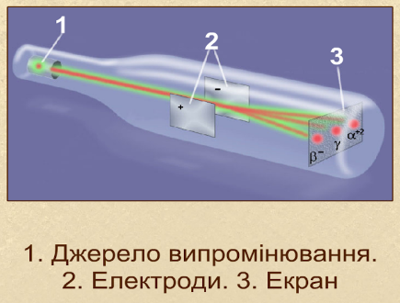
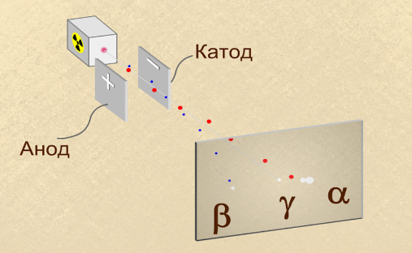
      Ернест Резерфорд (1911 р) запропонував планетарну модель будови атома.
Резерфорд виявив, що радіоактивні елементи випромінюють три види променів: α, β, Ɣ. Прилад для доведення неоднорідності випромінювання складається з джерела випромінювання (1) у свинцевому контейнері, двух електродів (2) та екрана для реєстрування випромінювання(3).
Під дією електричного поля радіоактивне випромінювання поділяється на три пучки. Ɣ-випромінювання не відхиляється в електромагнітному полі. α-випромінювання відхиляється у бік катода, β-випромінювання - у бік анода. На основі досліджень Резерфорд запропонував планетарну модель будови атома.

Slide 8
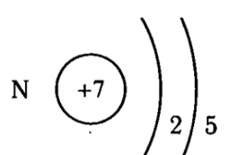
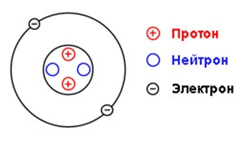
основні положення планетарної будови моделі атома
1). У центрі атома знаходиться позитивно заряджене ядро, розмір якого в десятки тисяч разів менший за розмір атома
2). Весь позитивний заряд і майже вся маса атома зосереджена в ядрі ( маса електрона = 1/1836 а.о.м)
3). Ядро атома складається з нуклонів: протонів та нейтронів.
Число протонів (р⁺) дорівнює порядковому номеру елемента.
Число нейтронів (n⁰) в ядрі дорівнює різниці відносної атомної маси та порядкового номера елемента.
4). Навколо ядра рухаються електрони (е). Їх число дорівнює порядковому номеру елемента.
ядро
електрони

Slide 9
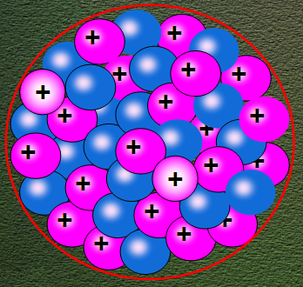
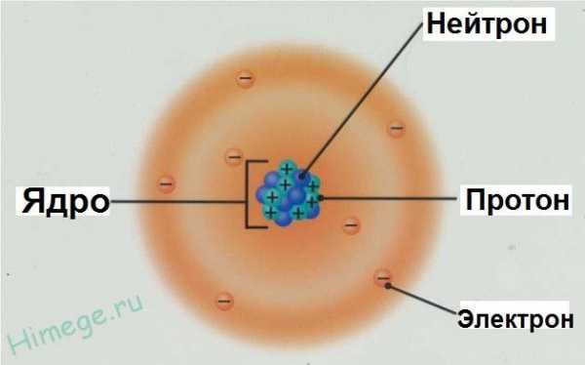
Частинки, що складають атом
Ядро атома складається з протонів та
нейтронів які мають назву нуклони.
Протон — позитивно заряджена частинка із зарядом +1 і масою 1а.о.м.
Нейтрон — нейтральна частинка, що не має електричного заряду, масою 1а.о.м.
Протонне число – кількість протонів в ядрі атома. Дорівнює порядковому номеру елемента та заряду ядра.
Нуклонне число – сума протонів і нейтронів, масове число.
Нуклід – будь – який різновид атома з певним значенням протонного і нуклонного чисел.

Slide 10
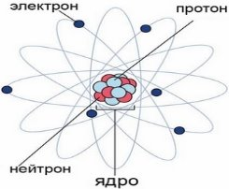
Частинки, що складають атом
Навколо ядра рухаються електрони.
Вони мають негативний електричний заряд (-1)
Маса електрона в 1837 разів менше маси найлегшого з атомів ― атома Гідрогену
Кількість електронів дорівнює
- порядковому номеру хімічного елемента,
- заряду ядра,
- кількості протонів.

Slide 11
Порядковий номер =
= заряд ядра атома = кількість протонів = кількість електронів
Сучасне формулювання періодичного закону
Властивості хімічних елементів, простих речовин, а також склад і властивості сполук перебувають у періодичній залежності від значень зарядів ядер атомів.
Періодичний закон, сформульований
Д.І.Менделєєвим у 1869 р
Властивості хімічних елементів, а тому властивості утворених ними простих і складних речовин перебувають у періодичній залежності від величини атомних мас елементів.

Slide 12
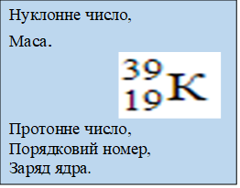
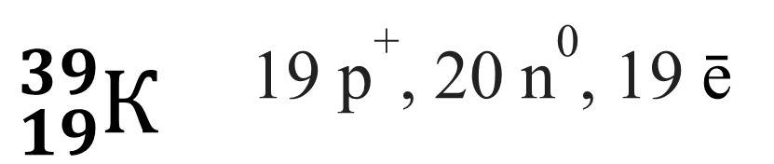
Визначення протонних, нуклонних чисел та кількості електронів
${}_{19}^{39}К$ 19 р⁺, 20 n⁰, 19 ē
Р
31
15
15 р⁺, 16 n⁰, 15 ē
24
12
Mg
12 р⁺, 12 n⁰, 12 ē
32
16
S
16 р⁺, 16 n⁰, 16 ē

Slide 13
Застосуйте свої знання
1. Атом складається з:
а) ядра й електронної оболонки,
б) електронів,
в) молекул,
г) нейтронів і протонів.

Slide 14
Застосуйте свої знання
2. Ядро атома складається з:
а) електронів,
б) електронів і протонів,
в) протонів і нейтронів,
г) нейтронів.

Slide 15
Застосуйте свої знання
3. Із порядковим номером елемента збігається:
а) значення відносної атомної маси,
б) значення електронегативності,
в) кількість електронів в атомі,
г) кількість нейтронів у ядрі.

Slide 16
Застосуйте свої знання
4. Протонне число дорівнює:
а) номеру періоду,
б) номеру групи,
в) відносній атомній масі,
г) порядковому номеру елемента.

Slide 17
Застосуйте свої знання
5. Кількість протонів у ядрі дорівнює:
а) порядковому номеру,
б) номеру періоду,
в)номеру ряду,
г) номеру групи.

Slide 18
Застосуйте свої знання
6. Електрони заряджені:
а) позитивно,
б)не заряджені,
в) додатньо,
г) негативно.

Slide 19
Застосуйте свої знання
7. Основний внесок у масу атома роблять:
а) протони й електрони,
б) протони і нейтрони,
в) нейтрони й електрони,
г) електрони.

Slide 20
Застосуйте свої знання
8. Вкажіть характерну властивість нейтронів:
а) має заряд -1,
б) має заряд +1,
в) не має маси,
г) не має заряду.

Slide 21
Застосуйте свої знання
9. Вкажіть характерну властивість електронів:
а) має заряд -1,
б) має заряд +1,
в) не має маси,
г) не має заряду

Slide 22
Застосуйте свої знання
10. Заряд ядра атома Феруму дорівнює:
а) 26,
б) 8,
в) 56,
г)4.

Slide 23
Застосуйте свої знання
11. Число протонів в атомі Фосфору:
а) 31,
б) 15,
в) 17,
г) 46.

Slide 24
Застосуйте свої знання
12. Число електронів в атомі Бору:
а) 5,
б) 6,
в) 11,
г) 22.

Slide 25
Застосуйте свої знання
13. Число нейтронів в атомі Калію:
а) 19,
б) 39,
в) 58,
г) 20

Slide 26
Застосуйте свої знання
14. Вкажіть номер групи, в якій міститься елемент, заряд ядра якого дорівнює 17:
а) VI,
б) II,
в) VII,
г) I.

Slide 27
Застосуйте свої знання
15. В ядрі Флуору міститься:
а) 19 протонів,
б)10 протонів,
в) 9 протонів,
г) 9 електронів.

Slide 28
Заповнити таблицю
Елемент | Заряд ядра | Число протонів | Число електро- нів | Число нейтронів | Протон- не число | Нуклон- не число
Карбон
Натрій

Slide 29
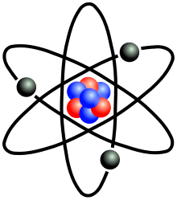
Домашнє завдання
Вивчити §4.
Виконати вправу №24 ст. 25

